Slide 1
Что необходимо знать родителям о нарушениях речи
НАРУШЕНИЯ РЕЧИ У ДЕТЕЙ

Slide 2
Что такое нарушения речи?
Вопреки расхожему мнению, нарушение речи – это не только нарушение произношения звуков
Логопед — педагог, занимающийся выявлением, исправлением (коррекцией) и профилактикой речевых нарушений у детей и взрослых

Slide 3
Логопед занимается коррекцией нарушений:
произношения звуков (дислалия, дизартрия, ринолалия)
ритма и темпа речи (тахилалия, брадилалия, заикание)
голоса (дисфония, афония)
письменной речи (дисграфия, дислексия)
недоразвития речи или утраты речи (алалия, афазия)

Slide 4
Почему возникают речевые нарушения?
Причины могут быть обусловлены разными факторами:
1. Болезни, перенесённые родителями или одним из них (алкоголизм, наркомания, сифилис, туберкулёз, нервные заболевания)
2. Родовые травмы
3. Инфекционные заболевания в раннем детстве с использованием большого количества лекарств
4. Ушибы головы, сопровождающиеся потерей сознания

Slide 5
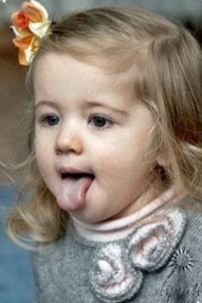
Как помочь ребёнку с нарушениями речи?
Необходимо участие специалистов:
врача-невролога, который назначает, в случае необходимости, лечение
логопеда, который непосредственно занимается коррекцией речи
психолога, который проводит профилактическую работу для предупреждения вторичных отклонений
Большую роль играют родители! Ваше активное участие в коррекционной работе поможет специалистам добиться хороших результатов.

Slide 6
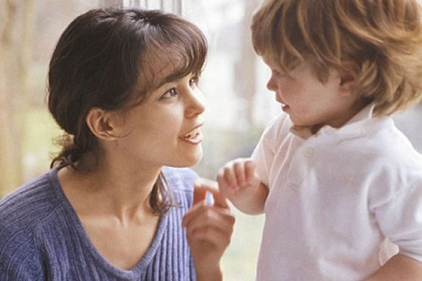
Необходимо обратиться за помощью к логопеду если:
в 2 - 3 месяца у ребенка не наблюдается гуление
в 6 - 7 месяцев отсутствует лепет
в 1 год малыш не пытается произносить слова
в 2 года отсутствуют слова и фразы в речи вашего малыша
в 3 года консультация логопеда рекомендована всем без исключения детям, вне зависимости от того, есть у него дефекты речи или нет
в 5 лет ребёнок испытывает трудности в построении фраз и предложений, в пересказе небольших сказок, рассказов

Slide 7
1. Как обстоят дела со звуками речи?
Важно, чтобы ребенок не только произносил звуки речи правильно, но и умел различать их на слух, определял наличие или отсутствие, а также место звука в слове. Если Ваш ребенок не владеет звуковой стороной речи, то в будущем у него возникнут трудности при обучении грамоте.

Slide 8
2. Достаточен ли запас слов?
Если ребёнку трудно:
найти общие названия для группы однородных предметов (мебель, продукты, цветы),
сложно подобрать признаки к предмету (клубника мелкая, красная, сладкая),
действия к предмету (дети бегают, прыгают, резвятся),
синонимы, антонимы,
то необходимо обогащать словарь ребёнка!

Slide 9
3. Усвоены ли грамматические нормы языка?
Мало иметь большой словарный запас, важно уметь активно пользоваться этими словами, строить из них предложения и связные высказывания. А для этого нужно уметь согласовывать слова между собой, образовывать новые слова, подбирать нужную форму слова.

Slide 10
4. Владеет ли ребенок связной речью?
Часто при нарушениях речи дети не умеют "связно рассказывать" о событиях своей жизни, прочитанных сказках. Рассказ нередко представляет собой нагромождение фраз. Не закончив одной мысли, ребенок перескакивает на другую. Владение связной речью необходимо ребенку для развития письменной речи (изложения, сочинения).

Slide 11
Проявления речевых нарушений у детей, на которые родители должны своевременно обратить внимание
1. Нарушения звукопроизношения: неправильное произнесение звуков, пропуски, замены звуков («матик»-мальчик, «пубики»-кубики, «фапофки»-сапожки)
2. Лексические недостатки: бедный словарный запас, замены слов звукоподражаниями или жестами, пропуски слов, непонимание значения и смысла слова
3. Неправильное грамматическое оформление высказывания (например: «капает апатом»-копает лопатой
4. Нарушение связного высказывания: неспособность составлять рассказы, выстраивать собственные высказывания на определенную тему

Slide 12
Проявления речевых нарушений у детей, на которые родители должны своевременно обратить внимание
5. Непонимание вопросов, инструкций, сказок, рассказов и т.д.
6. Нежелание слушать сказки, стихи
7. Мелодико-интонационные недостатки: отклонения в голосоподаче, нарушение силы голоса, высоты, тембра голоса, нарушение выразительных средств устной речи
8. Темпо-ритмические недостатки: ускоренный темп речи, замедленный темп речи, запинки, необоснованные остановки в речи

Slide 13
Эти расстройства речи могут проявляться изолированно и в различных комбинациях, но, чтобы оценить характер и сложность речевых нарушений, лучше обратиться к специалисту – логопеду

Slide 14
Использованные источники
http://infomed.kiev.ua/news/44.html
http://www.kungur-adm.ru/news/news/2011/03/
http://lit-baby.rosfirm.ru/korrektsiya-defektov-rechi-u-rebenka-pc348348474.htm
http://zv18.sefree.ru/logoped/
http://08.od.ua/sluho_rechevoy_centr_centr_korrekcii_rechi/tovar_logoped_konsultaciya
http://happybaby.su/vozrast-rebenka/razvitie-sposobnostej-detej-doshkolnogo-vozrasta.html
http://msk.doski.ru/vyzov-logopeda-na-dom-msg421749.htm
http://mir-skazok.net/page/190
http://driverchildren.wordpress.com/
http://irinadeeva.ru/maminochastie.html
http://www.doskabis.ru/aid/249585/
http://ru.depositphotos.com/11312090/stock-photo-Bubble-play.html
http://libex.skachate.com/docs/6700/index-85886.html

Slide 15
Благодарю за внимание!
Презентацию подготовила
учитель-логопед МБОУ «НШДС» г.Усинска
Шевлякова Илона Юрьевна

